Slide 1
李清照_x000b_
醉花阴

Slide 2
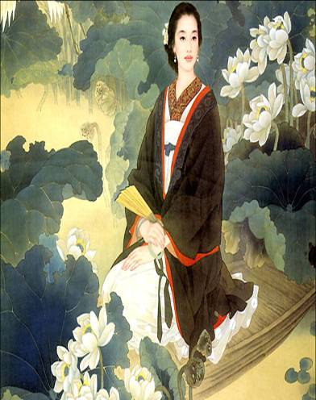
旷世才女
两世之交最伟大的词作家,也是中国文学史上最伟大的女词人,在女作家中可谓“空前绝后”,“不徒俯视巾帼,直欲压倒须眉”.

Slide 3
学习目标：
1、结合作者及背景，鉴赏这首词独具特色的意境美。
2、从炼字、炼句的角度，体会本词的语言美。

Slide 4
走近李清照
李清照（1084-？），号易安居士，山东济南人。被誉为“婉约正宗”。李清照的生活以靖康之难为界形成鲜明对照。这一切都在其作品中打上深深的烙印。李清照南渡前作品多写闺情相思;南渡后常有故土之思和身世之感，作品具有丰富深刻的社会内容，其词感情色彩浓烈，善于运用铺叙、白描和移情于物等多种表现手法写细腻的感情变化。语言清新朴素，雅俗共赏。有《漱玉词》。

Slide 5

《如梦令》
常记溪亭日暮，沈醉不知归路，兴尽晚回舟。
误入藕花深处，争渡，争渡，惊起一滩欧鹭
（表现少女天真烂漫的生活）
《如梦令》
昨夜雨疏风骤，浓睡不消残酒。试问卷帘人，
却道海棠依旧。知否，知否，应是绿肥红瘦
（描写惜春怜花的感情）

Slide 6
《永遇乐》
中州盛日，闺门多暇，记得偏重三五。铺翠冠儿，捻金雪柳，簇带争济楚。如今憔悴，风鬟霜鬓，怕见夜间出去。不如向、帘儿底下，听人笑语。
对国家变故、昔乐今哀的深切悲痛之情

Slide 7
李清照的词独具一家风貌，被后人称为「易安体」。主要特点有:
一是以其女性身分和特殊经历写词，塑造了前所未有的个性鲜明的女性形象，从而扩大了传统婉约词的情感深度和思想内涵。
二是善于从书面语言和日常口语里提炼出生动晓畅的语言;善于运用白描和铺叙手法，构成浑然一体的境界。

Slide 8
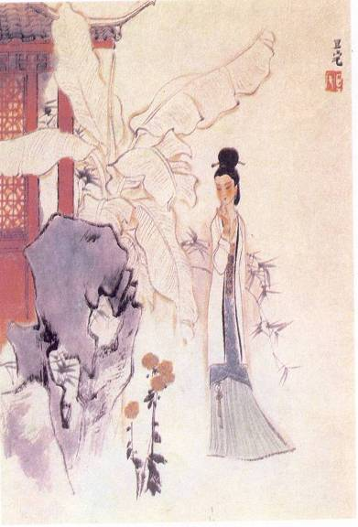
朗诵体会

Slide 9
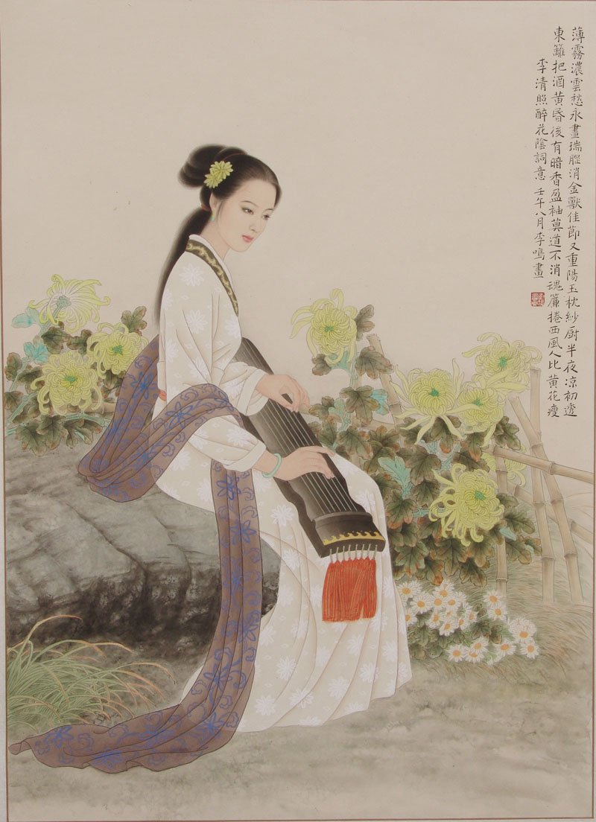
《醉花阴》
薄雾浓云愁永昼，
瑞脑销金兽。
佳节又重阳，
玉枕纱厨，
半夜凉初透。
东篱把酒黄昏后，
有暗香盈袖。
莫道不销魂，
帘卷西风，
人似黄花瘦。

Slide 10
整体把握
1、这首词抒发了作者怎样的感情？
（对丈夫的思念之情）
2、通过词中哪个字体现的？
（愁）

Slide 11
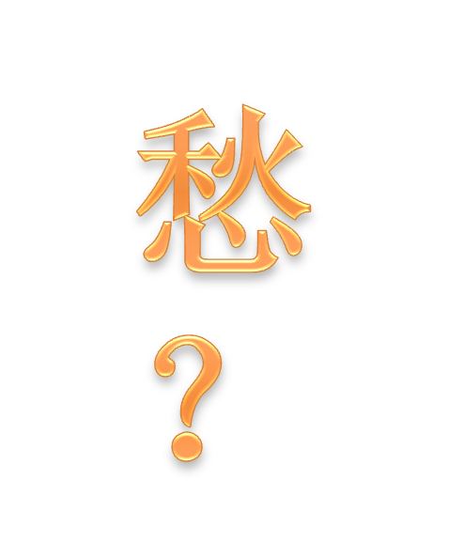
相思（思念丈夫）
寂寞无聊之感

Slide 12
薄雾浓云愁永昼，瑞脑销金兽。
1. “薄雾” 、“浓云”
渲染天气阴暗，使人整天愁闷，借景抒情。
2.“永昼”
点出愁的长久。
3.“瑞脑销金兽”，
看着瑞脑香在金兽炉中慢慢焚烧着，既点出了时间的漫长，烘托出了环境的凄寂，更写出了词人百无聊赖的愁情。

Slide 13
“薄雾浓云愁永昼，瑞脑销金兽。”描绘了一幅怎样的画面？
一个消瘦的女子凄凉地站在窗口呆呆看着香炉内青烟一点点上升，变淡，直至无形。她站得累了，头仰得酸了，但头顶上的太阳却仍在原处徘徊不前。
这“薄雾浓云”不仅布满整个天宇，更罩满词人心头。
“愁永昼”——天为什么永远都不黑呢，这是因为心情烦躁和忧愁，所以才会觉得时间特别的漫长。
愁什么呢？愁亲人久别，不知一切可好。愁不知何日才是归期，自己何时才能结束这种孤苦伶仃，独守空房的日子。

Slide 14
佳节又重阳，玉枕纱厨，半夜凉初透。
独在异乡为异客，
每逢佳节倍思亲。 —— 王维
重阳，本身夫妻登高求福的日子，偏偏丈夫游学未归，以佳节团聚反衬独处之悲。词人又怎能不更加思念远方的丈夫呢？一个“又”字，便充满了寂寞、怨恨、愁苦之感。
这三句写出了词人在重阳佳节孤眠独寝、夜半相思的凄苦之情

Slide 15
作者为何提到重阳佳节？
每逢佳节倍思亲。佳节时本应夫妻团圆、共同饮酒赏菊，而如今只有自己，所以，才会“玉枕纱厨，夜半凉初透”。寂寞无聊的词人独自面对重阳佳节，眼见天近黄昏，词人才勉强移步菊花之下，以酒消愁，结果连衣袖都沾满了菊花的香气。
这里有“借酒消愁愁更愁”的味道。“暗香”还有一个典故，所以它不仅仅指菊花的香气，还暗含了如此良辰美景却无人能共的哀怨之情。

Slide 16
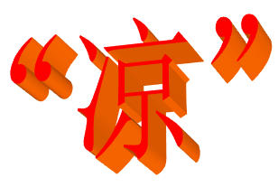
清代的陈廷焯[zhuō]曾评论此词“无一字不秀雅，深情苦闷，元人往往宗之。”
上片开篇即用一“愁”字点明心情。除此外，还有哪一字暗示了作者的心情，试结合上片分析。
“凉”一语双关。
表面上：重阳秋夜，天气转冷。玉枕纱厨，
难御风寒。
深层面：独居家中，爱人不在旁侧，内心感
觉孤独凄凉。

Slide 17
一个人有了愁绪，怎么办？任由愁绪来折磨自己吗？
如何消解愁绪？
（饮酒，东篱把酒）

Slide 18
东篱把酒黄昏后，有暗香盈袖。
采菊东篱下，
悠然见南山。
东篱，是菊圃的代称
馨香盈怀袖，
路远莫致之。
——《古诗十九首》
盈袖，因饮酒时衣袖挥动，
带来的香气充盈衣袖。
在菊圃饮酒直饮到黄昏以后，淡淡的黄菊清香飘满双袖。

Slide 19
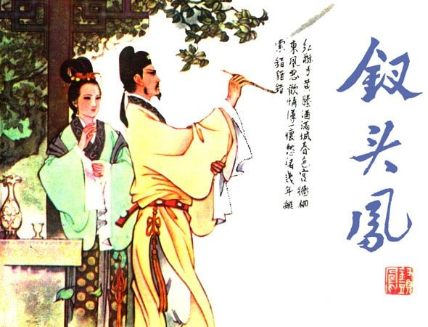
莫道不销魂，
帘卷西风，
人似黄花瘦。
“莫道不销魂”三句历来为人称道，你认为李清照这三句中哪一字最为佳妙？哪一句意境最佳？

Slide 20
炼字
炼句
“卷”字写出了西风的大、猛，因此风中的菊花才会被吹得凋零，脱落。
结构上， “瘦”字和首句的“愁”字相呼应。因为有刻骨的离愁，所以衣带渐宽，腰肢瘦损；
手法上，运用夸张比喻（以菊喻人），生动地描绘出诗人因思念日渐消瘦的形象；
词人用一“瘦”字把愁表现得淋漓尽致，愁思本来应该是看不见，摸不着的东西，但词人却巧妙地用黄花这种真实可感的形象把抽象的“愁 ”具体地表达出来了。
内容上， “瘦”字，归结全篇的情意，上面种种景物描写，都是表达这刻骨的离愁的。词人因相思而成的寂寞忧郁跃然纸上。

Slide 21
只恐双溪舴艋舟，载不动许多愁 。
小时候，乡愁是一张小小的邮票。
问君能有几多愁，恰似一江春水向东流 。

Slide 22
古诗词中以花喻人瘦的作品屡见不鲜，比喻的巧妙也是这首词广泛传诵的重要原因之一。
如“人与绿杨俱瘦”（宋无名氏《如梦令》）；
“人瘦也，比梅花、瘦几分？”（宋程垓《摊破江城子》）；“天还知道，和天也瘦。”（秦观《水龙吟》）等等。
但比较起来却均未及李清照本篇写得这样成功。原因是，这首词的比喻与全词的整体形象结合得十分紧密，极切合女词人的身份和情致，读之亲切。

Slide 23
情深深
愁浓浓
愁永昼
上片
孤独凄凉
醉
花
阴
凉初透
把酒黄昏
下片
销魂憔悴
人比黄花瘦

Slide 24
李清照的生活以靖康之难为界形成鲜明对照。这一切也在其作品中打上深深的烙印。
前期的词作主要表现少女、少妇悠闲风雅的生活情趣,内容多写自然美景与闺阁生活，也抒写了夫妇之间的离别相思。
后期的词作主要表现她晚年的凄凉身世之感和寂寞愁苦之情，这些作品或触景生情，或托物寓意，委婉而深沉地抒发她的故土之恋、家国之恨。词调沉郁凄怆、悲凉哀惋。

Slide 25
一剪梅
红藕香残玉簟diàn秋。
轻解罗裳，独上兰舟。
云中谁寄锦书来？
雁字回时，月满西楼。
花自飘零水自流。
一种相思，两处闲愁。
此情无计可消除，
才下眉头，却上心头。
感情基调：
寂寞、忧郁重阳佳节独守空闺，思念丈夫的孤寂愁绪。
这首词是作者早期和丈夫赵明诚分别之后所写，表达了重阳佳节独守空闺，思念丈夫的寂寞与孤寂的愁绪。

